Slide 1




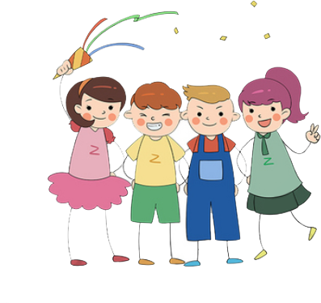

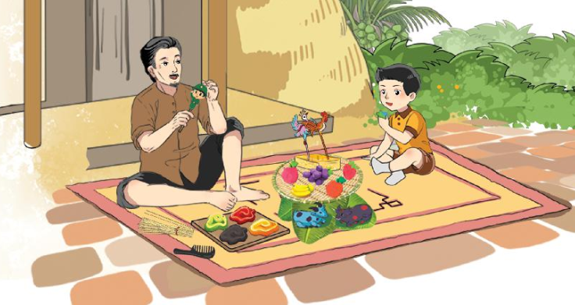
Thứ … ngày … tháng … năm 2024

Slide 2



Slide 3


Slide 4



Slide 5






Lắng nghe đọc mẫu
TAY DÒ
TAI NGHE
MẮT DÕI

Slide 6
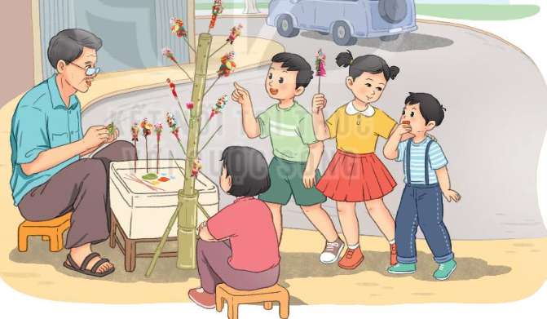
Người làm đồ chơi
Bác Nhân, hàng xóm nhà tôi, là một người làm đồ chơi bằng bột màu. Ở ngoài phố, cái sào nứa cắm đồ chơi của bác dựng chỗ nào là chỗ ấy, trẻ con xúm lại. Từ những ngón tay đen sạm và thô nháp của bác Nhân hiện ra những con rồng đang múa, những con vịt ngây thơ, những con gà tinh nhanh, chăm chỉ,…Bác Nhân rất vui với công việc của mình.
Mấy năm gần đây, những đồ chơi của bác không được đắt hàng như trước. Ở cổng công viên, có them mấy hàng đồ chơi bằng nhựa.
Một hôm, bác Nhân bảo:
- Bác sắp về quê đây, về quê làm ruộng.
Tôi suýt khóc.
- Đừng, bác đừng về. Bác ở đây làm đồ chơi bán cho chúng cháu.
- Nhưng độ này chả mấy ai mua đồ chơi của bác nữa. Còn một ít bột và màu, bác sẽ nặn và bán nốt trong ngày mai.
Đêm ấy, tôi đập con lợn đất, được một ít tiền. Sáng hôm sau, tôi chia nhỏ món tiền, nhờ mấy bạn trong lớp mua giúp đồ chơi của bác.
Chiều ấy, tôi thấy bác rất vui. Bác kể: "Hôm nay, bác bán hết hàng. Thì ra, vẫn còn nhiều trẻ nhỏ thích đồ chơi của bác. Về quê, bác cũng sẽ nặn đồ chơi để bán. Nghe nói trẻ ở nông thôn thích thứ này hơn trẻ thành phố”..
(Rút gọn từ truyện ngắn cùng tên của Xuân Quỳnh)

Slide 7



Luyện đọc từ khó
bột màu
sào nứa
xúm lại
tinh nhanh

Slide 8
Luyện đọc câu dài
Ở ngoài phố,/ cái sào nứa cắm đồ chơi của bác/ dựng chỗ nào/ là chỗ ấy,/ các bạn nhỏ xúm lại. //

Slide 9
Cùng chia đoạn
Người làm đồ chơi
Bác Nhân, hàng xóm nhà tôi, là một người làm đồ chơi bằng bột màu. Ở ngoài phố, cái sào nứa cắm đồ chơi của bác dựng chỗ nào là chỗ ấy, trẻ con xúm lại. Từ những ngón tay đen sạm và thô nháp của bác Nhân hiện ra những con rồng đang múa, những con vịt ngây thơ, những con gà tinh nhanh, chăm chỉ,…Bác Nhân rất vui với công việc của mình.
Mấy năm gần đây, những đồ chơi của bác không được đắt hàng như trước. Ở cổng công viên, có thêm mấy hàng đồ chơi bằng nhựa.
Một hôm, bác Nhân bảo:
- Bác sắp về quê đây, về quê làm ruộng.
Tôi suýt khóc.
- Đừng, bác đừng về. Bác ở đây làm đồ chơi bán cho chúng cháu.
- Nhưng độ này chả mấy ai mua đồ chơi của bác nữa. Còn một ít bột và màu, bác sẽ nặn và bán nốt trong ngày mai.
Đêm ấy, tôi đập con lợn đất, được một ít tiền. Sáng hôm sau, tôi chia nhỏ món tiền, nhờ mấy bạn trong lớp mua giúp đồ chơi của bác.
Chiều ấy, tôi thấy bác rất vui. Bác kể: "Hôm nay, bác bán hết hàng. Thì ra, vẫn còn nhiều trẻ nhỏ thích đồ chơi của bác. Về quê, bác cũng sẽ nặn đồ chơi để bán. Nghe nói trẻ ở nông thôn thích thứ này hơn trẻ thành phố”..
(Rút gọn từ truyện ngắn cùng tên của Xuân Quỳnh)
1
2
3

Slide 10
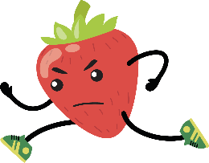


Luyện đọc trong nhóm

Slide 11
Người làm đồ chơi
Bác Nhân, hàng xóm nhà tôi, là một người làm đồ chơi bằng bột màu. Ở ngoài phố, cái sào nứa cắm đồ chơi của bác dựng chỗ nào là chỗ ấy, trẻ con xúm lại. Từ những ngón tay đen sạm và thô nháp của bác Nhân hiện ra những con rồng đang múa, những con vịt ngây thơ, những con gà tinh nhanh, chăm chỉ,…Bác Nhân rất vui với công việc của mình.
Mấy năm gần đây, những đồ chơi của bác không được đắt hàng như trước. Ở cổng công viên, có thêm mấy hàng đồ chơi bằng nhựa.
Một hôm, bác Nhân bảo:
- Bác sắp về quê đây, về quê làm ruộng.
Tôi suýt khóc.
- Đừng, bác đừng về. Bác ở đây làm đồ chơi bán cho chúng cháu.
- Nhưng độ này chả mấy ai mua đồ chơi của bác nữa. Còn một ít bột và màu, bác sẽ nặn và bán nốt trong ngày mai.
Đêm ấy, tôi đập con lợn đất, được một ít tiền. Sáng hôm sau, tôi chia nhỏ món tiền, nhờ mấy bạn trong lớp mua giúp đồ chơi của bác.
Chiều ấy, tôi thấy bác rất vui. Bác kể: "Hôm nay, bác bán hết hàng. Thì ra, vẫn còn nhiều trẻ nhỏ thích đồ chơi của bác. Về quê, bác cũng sẽ nặn đồ chơi để bán. Nghe nói trẻ ở nông thôn thích thứ này hơn trẻ thành phố”..
(Rút gọn từ truyện ngắn cùng tên của Xuân Quỳnh)
1
2
3

Slide 12

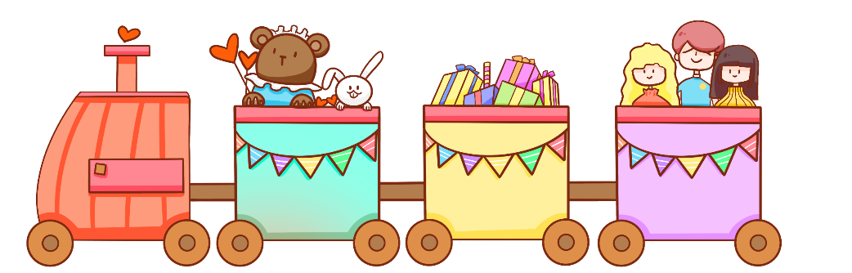
Luyện đọc toàn bài
Tiêu chí đánh giá
1
Đọc đúng
2
Đọc to, rõ
3
Ngắt nghỉ đúng chỗ

Slide 13
Người làm đồ chơi
Bác Nhân, hàng xóm nhà tôi, là một người làm đồ chơi bằng bột màu. Ở ngoài phố, cái sào nứa cắm đồ chơi của bác dựng chỗ nào là chỗ ấy, trẻ con xúm lại. Từ những ngón tay đen sạm và thô nháp của bác Nhân hiện ra những con rồng đang múa, những con vịt ngây thơ, những con gà tinh nhanh, chăm chỉ,…Bác Nhân rất vui với công việc của mình.
Mấy năm gần đây, những đồ chơi của bác không được đắt hàng như trước. Ở cổng công viên, có them mấy hàng đồ chơi bằng nhựa.
Một hôm, bác Nhân bảo:
- Bác sắp về quê đây, về quê làm ruộng.
Tôi suýt khóc.
- Đừng, bác đừng về. Bác ở đây làm đồ chơi bán cho chúng cháu.
- Nhưng độ này chả mấy ai mua đồ chơi của bác nữa. Còn một ít bột và màu, bác sẽ nặn và bán nốt trong ngày mai.
Đêm ấy, tôi đập con lợn đất, được một ít tiền. Sáng hôm sau, tôi chia nhỏ món tiền, nhờ mấy bạn trong lớp mua giúp đồ chơi của bác.
Chiều ấy, tôi thấy bác rất vui. Bác kể: "Hôm nay, bác bán hết hàng. Thì ra, vẫn còn nhiều trẻ nhỏ thích đồ chơi của bác. Về quê, bác cũng sẽ nặn đồ chơi để bán. Nghe nói trẻ ở nông thôn thích thứ này hơn trẻ thành phố”..
(Rút gọn từ truyện ngắn cùng tên của Xuân Quỳnh)

Slide 14






Slide 15


Giải nghĩa từ
Trong bài “Người làm đồ chơi” có từ nào em chưa hiểu nghĩa?

Slide 16

GIẢI NGHĨA TỪ
Ế hàng: Không bán được hàng
Hết nhẵn: Không còn tí nào.

Slide 17

Cùng tìm hiểu
1
Bác Nhân làm nghề gì?
2
Chi tiết nào cho thấy trẻ con rất thích đồ chơi của Bác Nhân?
3
Vì sao bác Nhân muốn chuyển về quê
4
Bạn nhỏ đã bí mật được điều gì trước buổi bán hàng cuối cùng của bác Nhân.
Thảo luận nhóm đôi
5
Theo em, bạn nhỏ là người như thế nào.

Slide 18


Cùng tìm hiểu
1
Bác Nhân làm nghề gì?
Bác nhân làm nghề làm đồ chơi bằng bột màu.
Đọc kĩ đoạn văn đầu tiên

Slide 19
Cùng tìm hiểu
2
Chi tiết nào cho thấy trẻ con rất thích đồ chơi của Bác Nhân?
Chi tiết cho thấy trẻ con rất thích đồ chơi của bác Nhân là: Ở ngoài phố, cái sào nứa cắm đồ chơi của bác dựng chỗ nào là chỗ ấy, các bạn nhỏ xúm lại.
Đọc kĩ đoạn văn đầu tiên

Slide 20
Cùng tìm hiểu
3
Vì sao bác Nhân muốn chuyển về quê?
a. Vì bác phải về quê làm ruộng
b. Vì trẻ con ít mua đồ chơi của bác
c. Vì bác không muốn làm đồ chơi nữa
Đọc kĩ đoạn văn thứ 2

Slide 21
Cùng tìm hiểu
4
Bạn nhỏ đã bí mật được điều gì trước buổi bán hàng cuối cùng của bác Nhân.
Trước buổi bán hàng cuối cùng của bác Nhân, bạn nhỏ đã đập con lợn đất, lấy số tiền đó chia nhỏ ra và nhờ mấy bạn trong lớp mua giúp đồ chơi của bác Nhân.
Đọc kĩ đoạn văn đầu tiên

Slide 22
Cùng tìm hiểu
5
Theo em, bạn nhỏ là người như thế nào.
Theo em, bạn nhỏ là người có tấm lòng yêu thương mọi người. Bạn nhỏ biết quan tâm, chia sẻ với người khác.
Em tự suy nghĩ trả lời

Slide 23

Bác Nhân, người chuyện làm đồ chơi cho trẻ em, là một người đáng trân trọng vì bác yêu nghề, yêu các bạn nhỏ. Những người như bác Nhân sẽ góp phần giữ gìn văn hóa dân tộc thông qua việc giữ gìn một loại đồ chơi dan gian cho tre em – tò he. Câu chuyện còn nói về tấm lòng đáng trân trọng nhất của một bạn nhỏ; tìm mọi cách để làm cho người mình

Slide 24
Luyện đọc lại
Tiêu chí đánh giá
1
Đọc đúng
2
Đọc to, rõ
3
Ngắt nghỉ đúng chỗ

Slide 25
Người làm đồ chơi
Bác Nhân, hàng xóm nhà tôi, là một người làm đồ chơi bằng bột màu. Ở ngoài phố, cái sào nứa cắm đồ chơi của bác dựng chỗ nào là chỗ ấy, trẻ con xúm lại. Từ những ngón tay đen sạm và thô nháp của bác Nhân hiện ra những con rồng đang múa, những con vịt ngây thơ, những con gà tinh nhanh, chăm chỉ,…Bác Nhân rất vui với công việc của mình.
Mấy năm gần đây, những đồ chơi của bác không được đắt hàng như trước. Ở cổng công viên, có them mấy hàng đồ chơi bằng nhựa.
Một hôm, bác Nhân bảo:
- Bác sắp về quê đây, về quê làm ruộng.
Tôi suýt khóc.
- Đừng, bác đừng về. Bác ở đây làm đồ chơi bán cho chúng cháu.
- Nhưng độ này chả mấy ai mua đồ chơi của bác nữa. Còn một ít bột và màu, bác sẽ nặn và bán nốt trong ngày mai.
Đêm ấy, tôi đập con lợn đất, được một ít tiền. Sáng hôm sau, tôi chia nhỏ món tiền, nhờ mấy bạn trong lớp mua giúp đồ chơi của bác.
Chiều ấy, tôi thấy bác rất vui. Bác kể: "Hôm nay, bác bán hết hàng. Thì ra, vẫn còn nhiều trẻ nhỏ thích đồ chơi của bác. Về quê, bác cũng sẽ nặn đồ chơi để bán. Nghe nói trẻ ở nông thôn thích thứ này hơn trẻ thành phố”..
(Rút gọn từ truyện ngắn cùng tên của Xuân Quỳnh)

Slide 26


Slide 27
Chính chủ soạn: Hương Thảo: tranthao121004@gmail.com
Link Facebook: https://www.facebook.com/huongthaoGADT
SĐT Zalo chính chủ: 0972.115.126
(Thầy cô copy link FB và dán vào trình duyệt sẽ ra nick của em ạ, hoặc gõ tìm kiếm trên Facbook với tên: huongthaogadt
Hiện nay có rất nhiều nick giả mạo, chuyên buôn bán, ăn cắp bài trên công sức, chất xám của người khác. Các nick giả mạo dùng 2 sdt: 0328667364 và 0325525487. Thầy cô bấm tìm kiếm sdt zalo sẽ ra nick giả mạo.
Số tài khoản giao dịch của người giả mạo: 0328667364 - Ngân hàng MB quân đội - Chủ TK: Lê Bá Linh

